Slide 1
Формирование вокально-хорового искусства в творчестве М. Н. Жиркова.
Подготовила: преподаватель Кысыл-Сырского филиала «ВДШИ им.М.Н.Жиркова» Фисенко Юля Вячеславовна

Slide 2
Цель и задачи проекта
Сегодня и каждый год мы обращаемся к теме, посвящённой творчеству первого композитора Якутии Марку Николаевичу Жиркову, который внёс огромный вклад в развитие профессиональной музыкальной культуры народов саха.
Цель моего доклада узнать о развитии и формировании вокально-хорового искусства в творчестве Марка Николаевича Жиркова. Каким образом ему удалось совместить народные традиции, народный фольклор с профессиональной музыкой?
Задача состоит в том, чтоб уважать, сохранять и развивать принципы традиционной культуры народов саха с помощью осмысления и передачи из уст в уста и из поколения в поколение.

Slide 3
Актуальность и значимость проекта
Актуальность и значимость темы заложена в том, чтобы чтить память великих людей, не забывать о том, что они сделали для народа. Мы неоднократно наслаждаемся современной профессиональной музыкальной культурой, которая радует нас прекрасными народными напевами и звучанием хомуса под эстрадное сопровождение, незабываемое и восхищающее олонхо, эстрадное пение, включающее разные стили народного пения дьииритии и дэгэрэн. Всем этим мы обязаны первому профессиональному композитору Марку Николаевичу Жиркову и его ученикам- последователям.

Slide 4
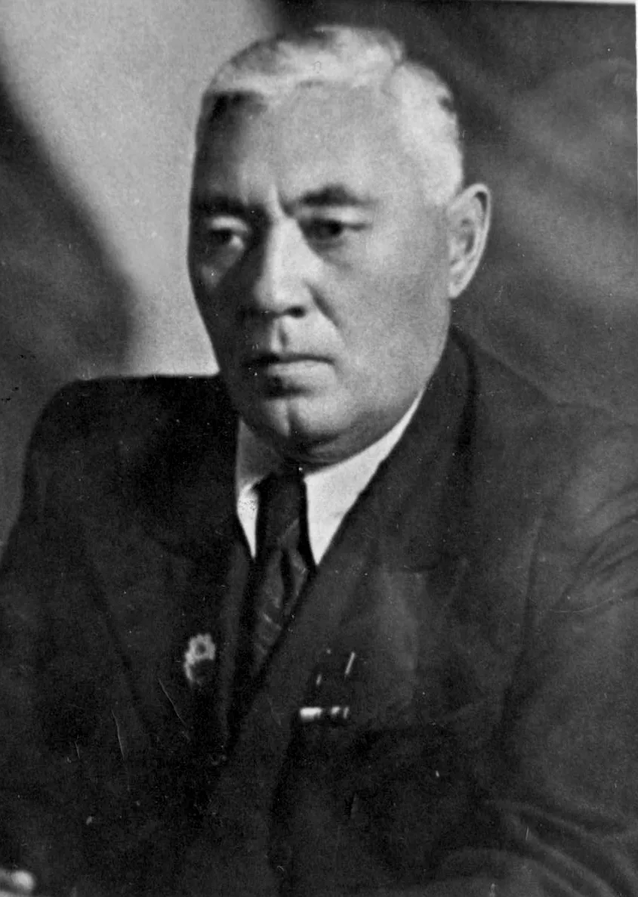
Марк Николаевич Жирков
Родился:
08.04.1892г
г.Вилюйск
Заслуженный деятель искусств РСФСР, композитор, музыковед, основатель первой музыкальной школы в Якутии
(1944 г)
Умер:
17.04.1951г.
г.Якутск

Slide 5
Учёба в Высшем начальном училище г. Вилюйска. Первый струнный оркестр
Марк Николаевич Жирков - якутский советский композитор, заслуженный деятель искусств РСФСР, композитор, музыковед. Родился 8 апреля 1892 года в г. Вилюйске, умер 17 апреля 1951 года в г.Якутске. При своей жизни Марк Николаевич имел особое отношение к становлению музыкального искусства народов саха, являлся основателем первой музыкальной школы в Якутии(1944 г) и воспитанию в дальнейшем будущих кадров.
Марк родился в семье военного(хорунжия), окончил казачью школу, Вилюйское Высшее начальное училище, где в 17 лет им был создан первый струнный оркестр.

Slide 6
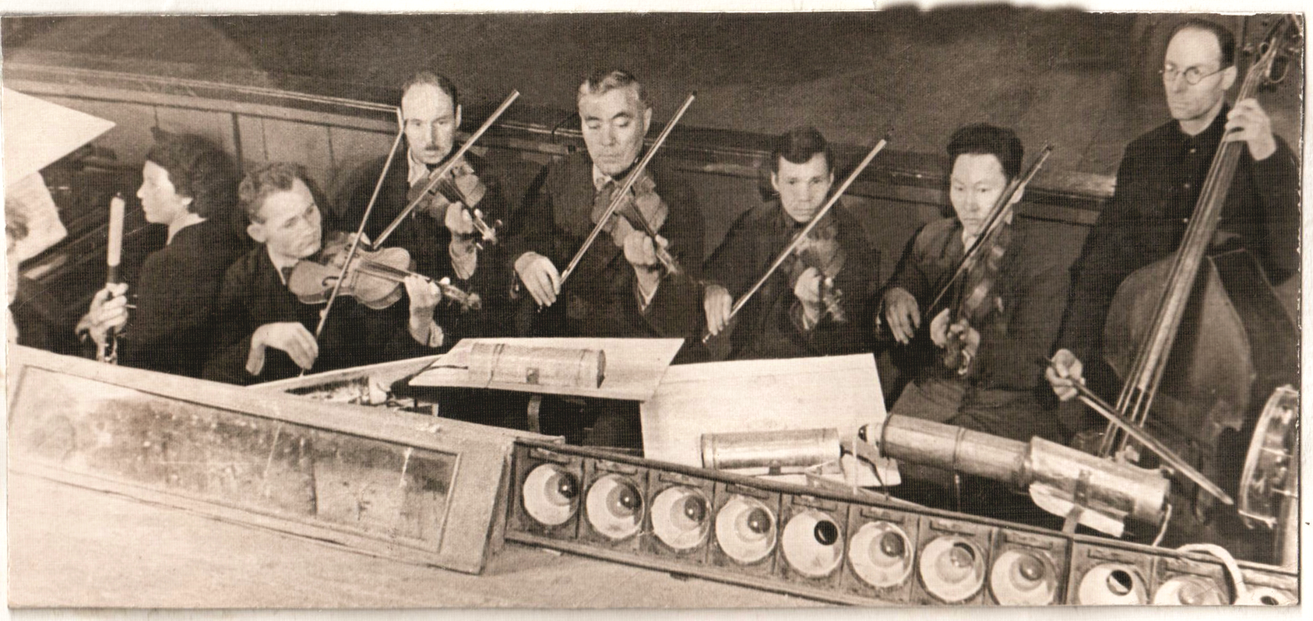
Высшее начальное училище. Первый струнный оркестр

Slide 7
Сотрудничество М. Н. Жиркова с якутским писателем, поэтом, основоположником якутской литературы А. Е. Кулаковским
Работая учителем музыки в этом же Высшем начальном училище, с 1912 года, он начал сочинять мелодии по мотивам якутских народных песен. Сотрудничал с основоположником якутской литературы Алексеем Е. Кулаковским.

Slide 8
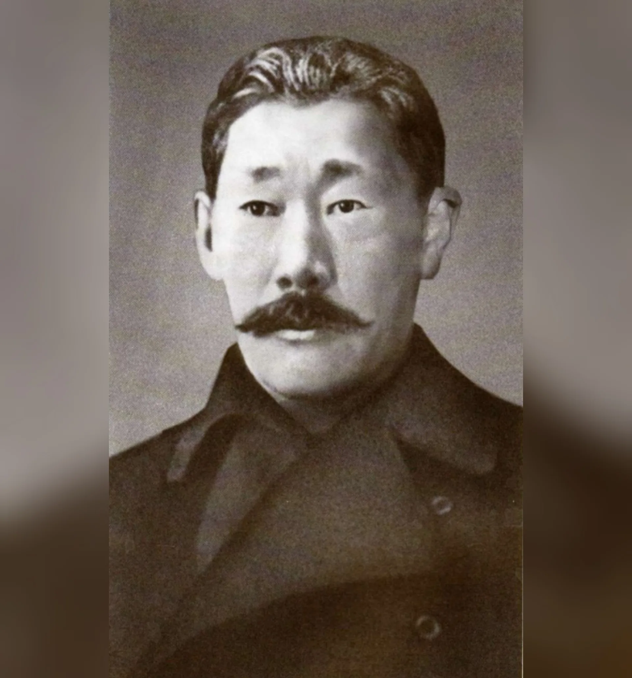
Алексей Елисеевич Кулаковский.
Якутский писатель, поэт, основоположник якутской литературы.

Slide 9
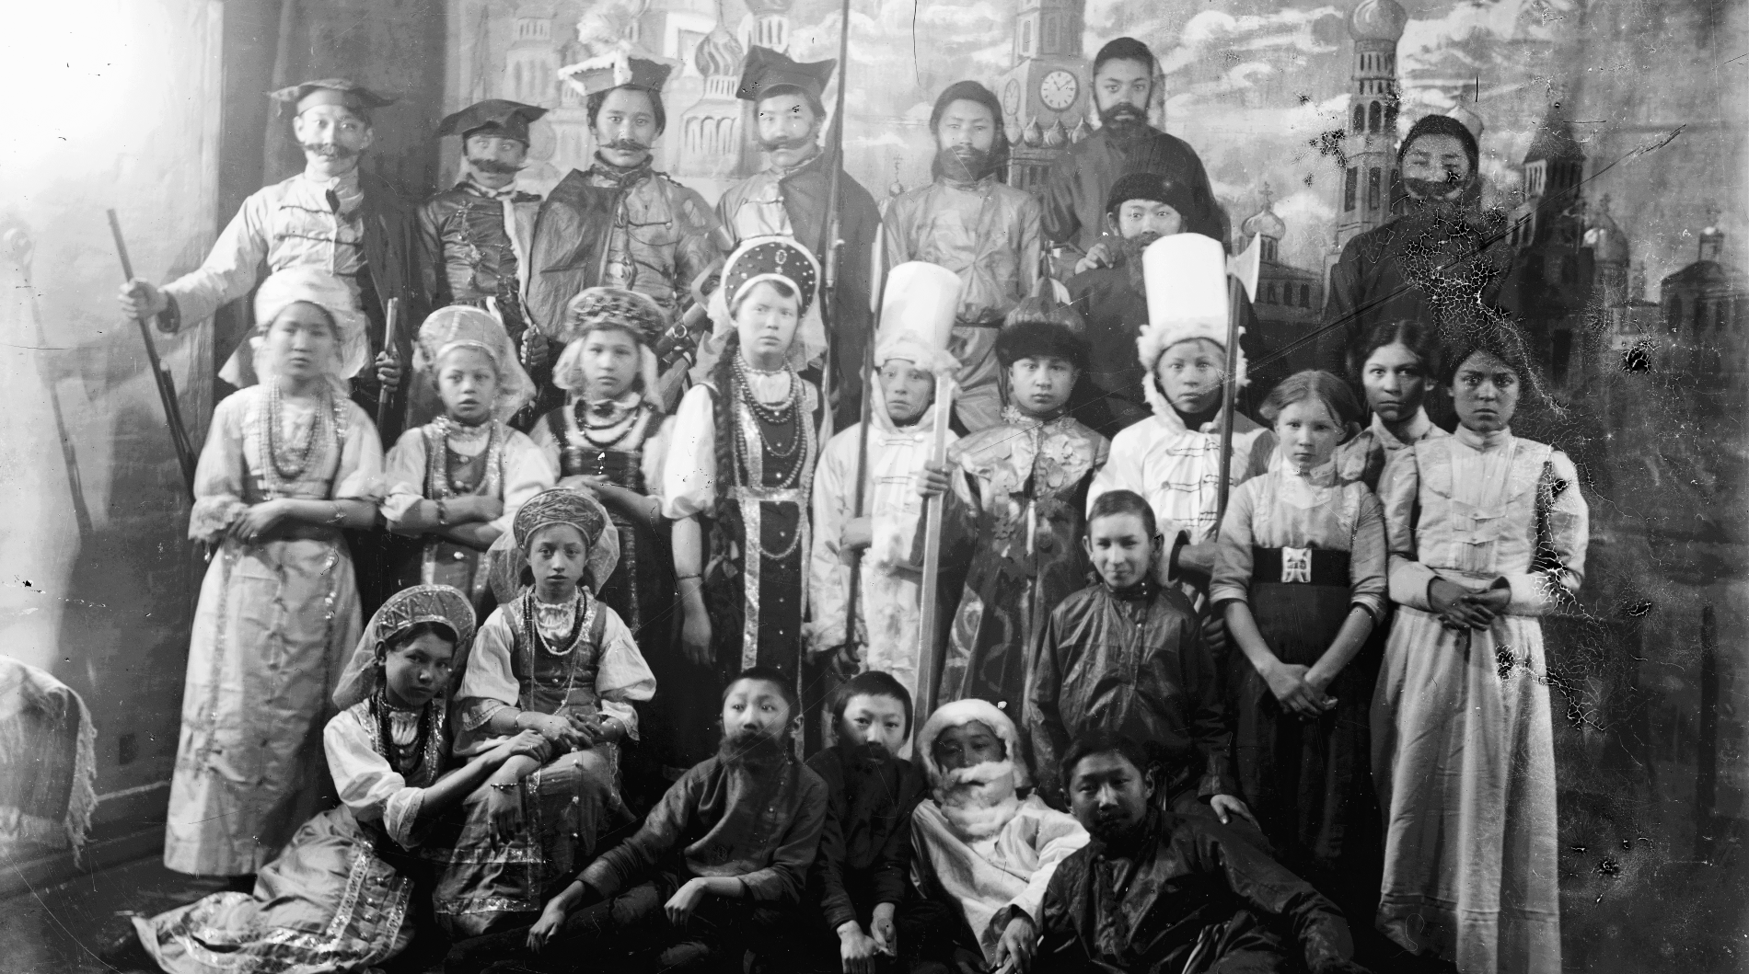
драматический кружок при народном доме
В Вилюйске, при Народном доме, под руководством М. Н. Жиркова были организованы первый оркестр народных инструментов, драматический кружок и хор. Ставили пьесы, исполняли хоровые произведения на русском и якутском языках.

Slide 10
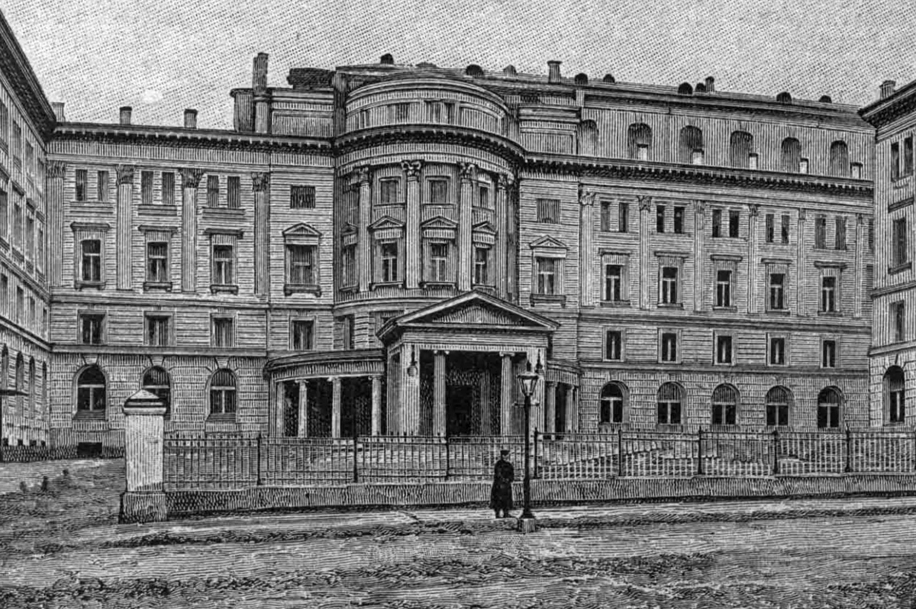
Московская государственная консерватория им. П. Чайковского
В 1933 году, будучи уже талантливым организатором художественной самодеятельности М.Н. Жирков направляется на учебу в Московскую государственную консерваторию им. П. И.Чайковского. В течение трех лет занимается в классе композиции, обучается фортепиано, скрипке, вокалу, хоровому дирижированию. Во время учебы Жирков организовывает небольшой хор студентов.

Slide 11
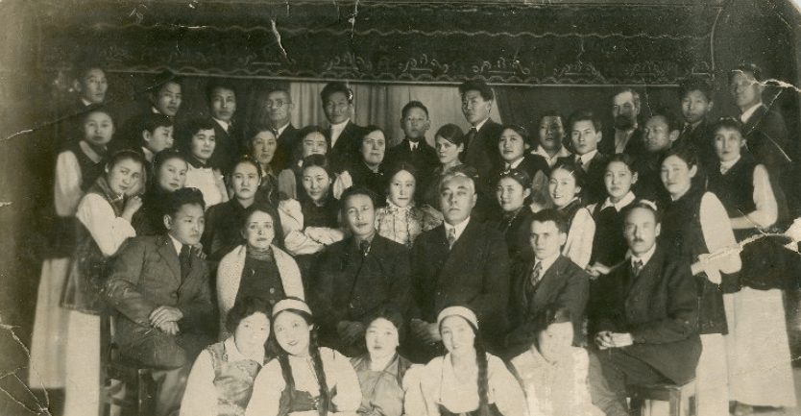
Якутский государственный драматический театр

Slide 12
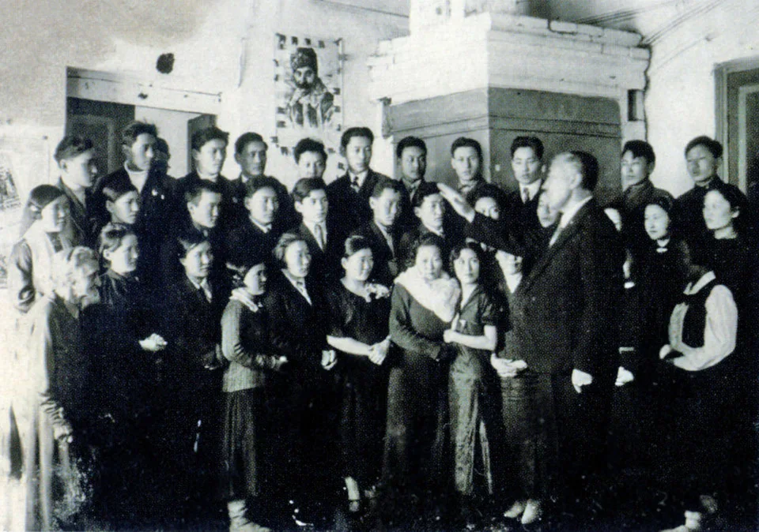
Якутский государственный
национальный хор
В1936 году при Якутском драматическом театре им был создан Якутский государственный национальный хор, где он был руководителем. В это время Марк Николаевич Жирков стал кузницей первых якутских профессиональных певцов.

Slide 13
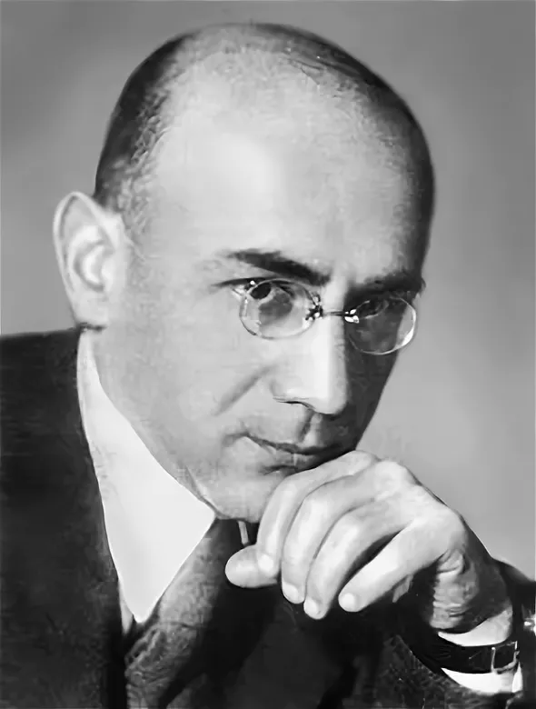
Генрих Ильич Литинский
17 марта 1901,г. Липовец -26 июля 1985, г.Москва — советский композитор и педагог, профессор, заслуженный деятель искусств РСФСР (1957) и Чувашской АССР. Народный артист Якутской АССР и Татарской АССР.

Slide 14
Содружество М.Жиркова с Генрихом Ильичом Литинским
В процессе творческого союза М.Жиркова и Г.Литинского в 1945 году рождается опера “Дьулуйар Нюргун Боотур”. Немного позднее в 1947 году композиторы создают оперу “Сыгый Кырынаастыыр”, кантаты, театрализованный концерт “Ысыах”, 35 песен для хора.

Slide 15
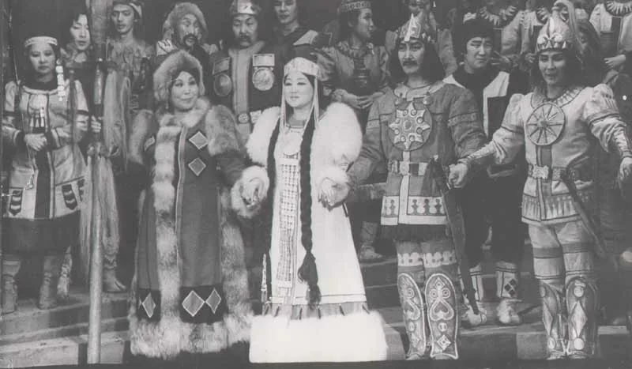
Опера Дьулуйар Нюргун Боотур (1945г)

Slide 16
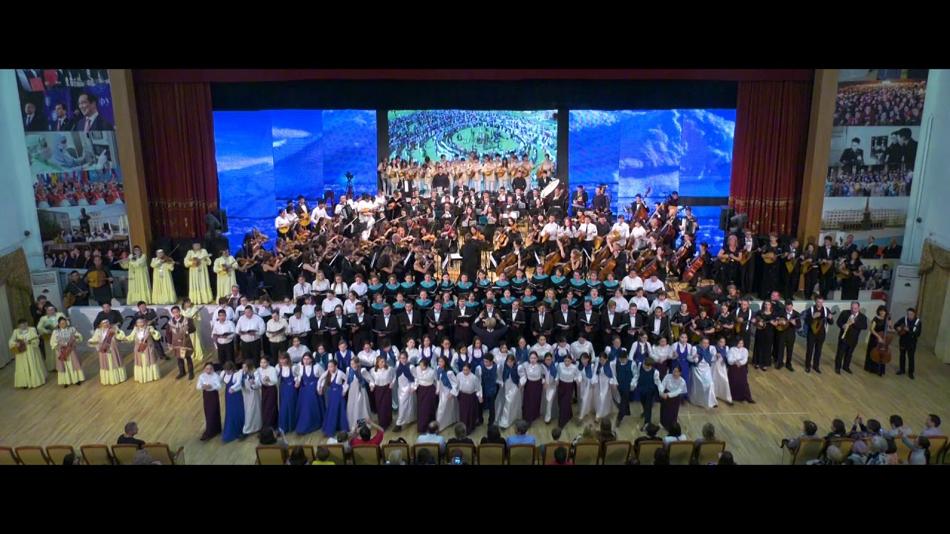
Опера Дьулуйар Нюргун Боотур

Slide 17
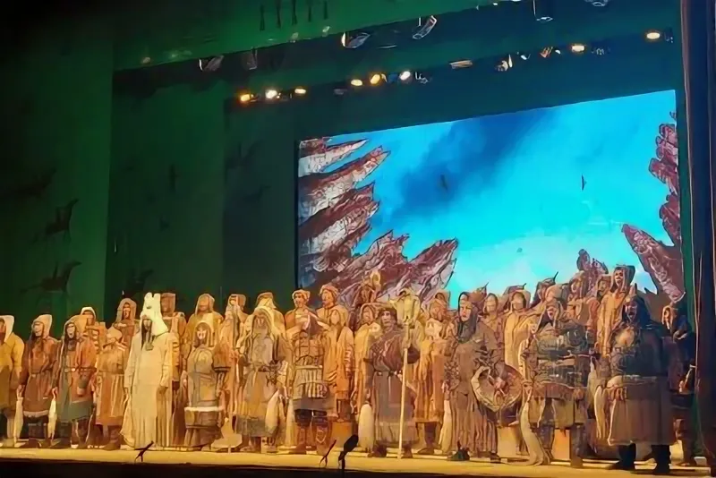
Опера Сыгый Кырынаастыыр
1947г

Slide 18
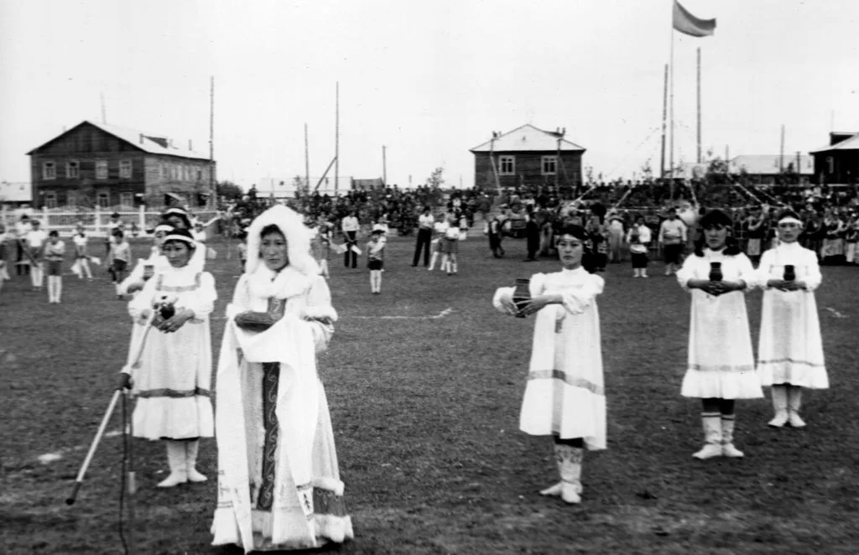
Театрализованный концерт ЫСЫАХ (1947г)

Slide 19
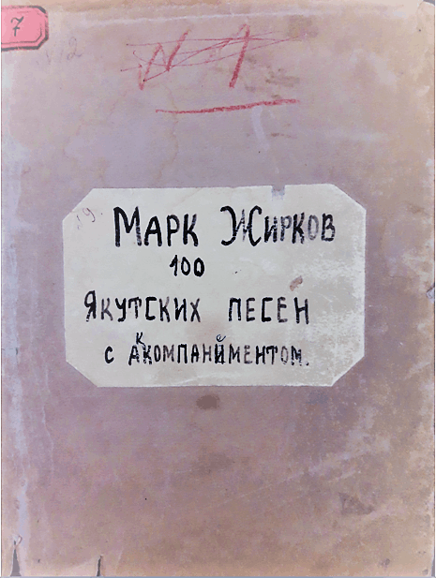
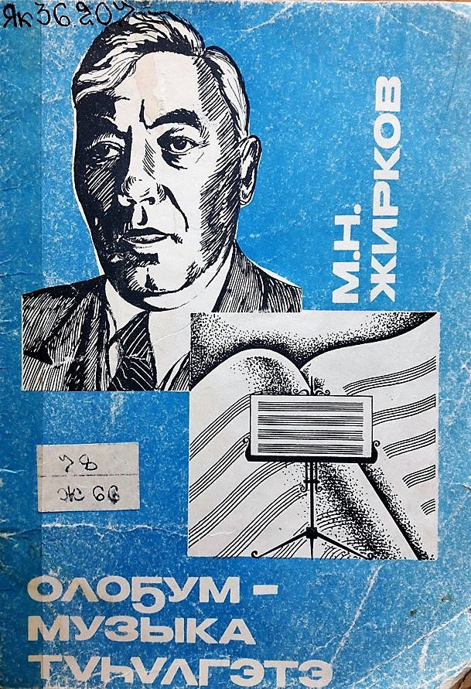
Собрания якутских песен
Марком Николаевичем
Жирковым
Марк Николаевич Жирков, записывал и обрабатывал якутские народные песни. Издал сборник “Якутские песни для голоса и хора с сопровождением фортепиано”.

Slide 20
Работа с якутским национальным хором (1936-1940гг)
С 1936г. М.Н.Жирков является организатором исполнительской и композиторской деятельности ,работает в качестве художественного руководителя якутского национального хора . Хор довольно быстро осваивает многоголосное пение и создает условия для воспитания национальных кадров, хотя далось это нелегко. Многие хористы, как отмечал Жирков, обладали ограниченным диапазоном голоса, слабой слуховой восприимчивостью в новой для них системе интонирования и долго осваивали музыкальную грамоту, испытывая большие трудности при вхождении в репертуар.

Slide 21
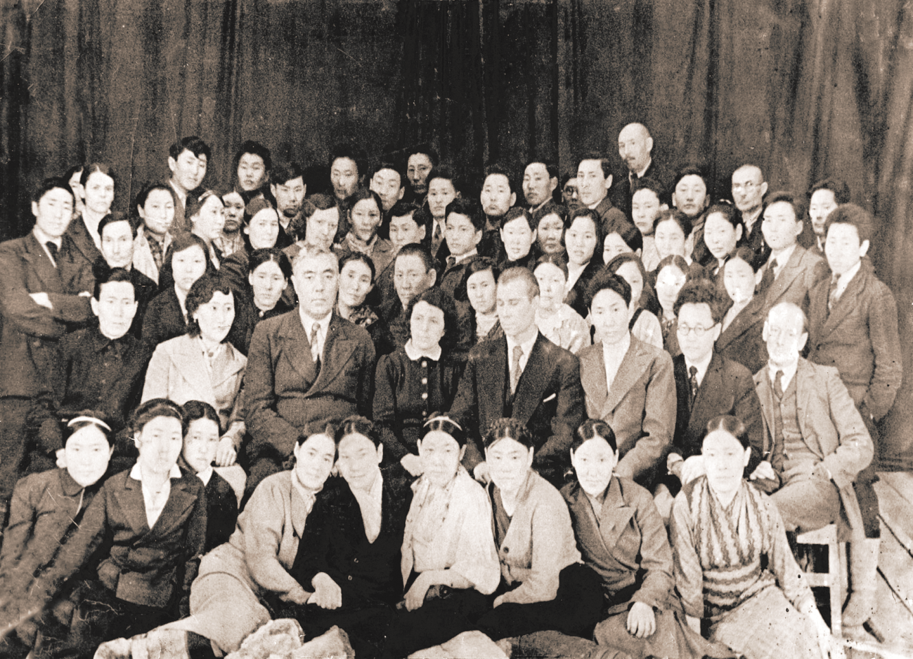
Решение проблемы в хоровом искусстве
В этих сложных условиях Жирков решает увеличить состав хора, приглашая всех желающих и добиться существенного роста исполнительского мастерства, расширяет средства музыкальной выразительности за счёт введения в коллектив инструменталистов. Также, к работе хора были привлечены концертмейстер и педагог-вокалист, а сам коллектив значительно увеличился.

Slide 22
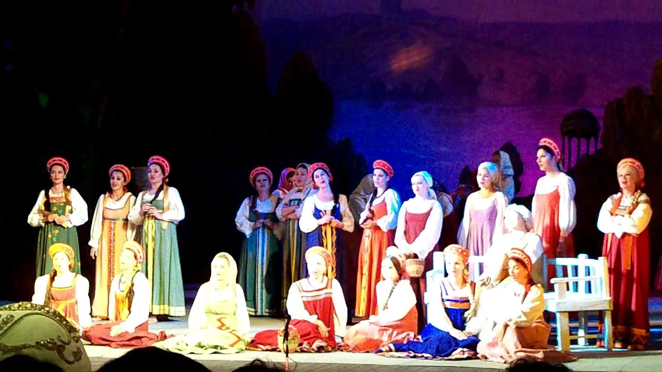
Хоровые сцены из оперы «Евгений
Онегин» П.И.Чайковского
Рост исполнительской культуры хора, появление инструментального ансамбля позволили включать в репертуар наряду с народными и авторскими песнями произведения русской музыки.
Примером служит концертная программа, посвященная 100-летию со дня гибели А.С.Пушкина, состоявшая из сочинений разных авторов и разных жанров на тексты поэта — хоры «Узник», «Зимний вечер», хоровые сцены из I и III действий оперы «Евгений Онегин» Чайковского, ряд песен русских советских авторов.

Slide 23
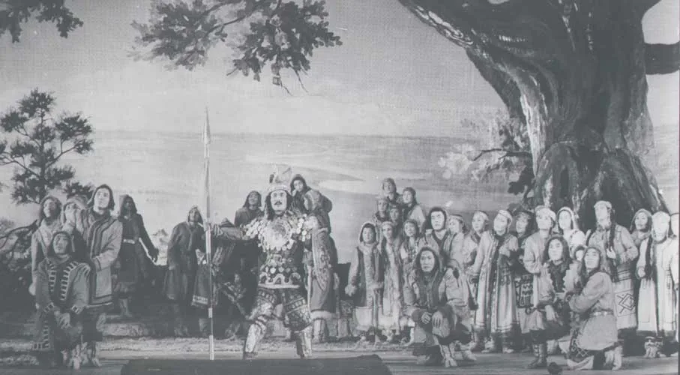
Оценивая деятельность М.Н. Жиркова в области формирования хоровой и сольной вокальной культуры Якутии, необходимо отметить его огромный вклад в оперно-хоровое творчество, в котором, подобно гениальному М.И.Глинке, хоровыми средствами ярко обрисован образ народа.

Slide 24
Роль М. Н.Жиркова в формировании
вокально-хорового искусства
Нужно отметить огромную роль в деле подготовки первых якутских вокалистов, способных поднять национальное искусство до масштаба мирового уровня; в организации и становлении музыкального образования и разных форм коллективного музицирования.

Slide 25
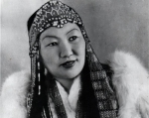
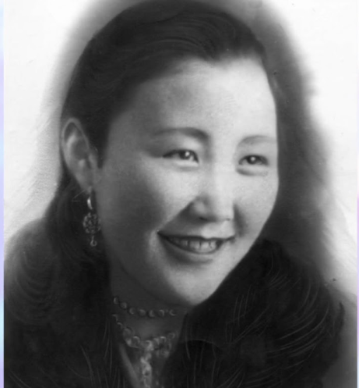
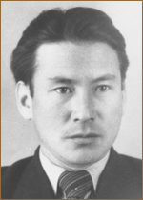
Первые
вокалисты Якутии
Екатерина
Захарова
(певица
«якутский жаворонок»)
1920 -1945гг
Николай
Харитонов
(певец-актёр)
1915 – 1960гг.
Анна
Егорова
(оперная певица)
1915-1995гг

Slide 26
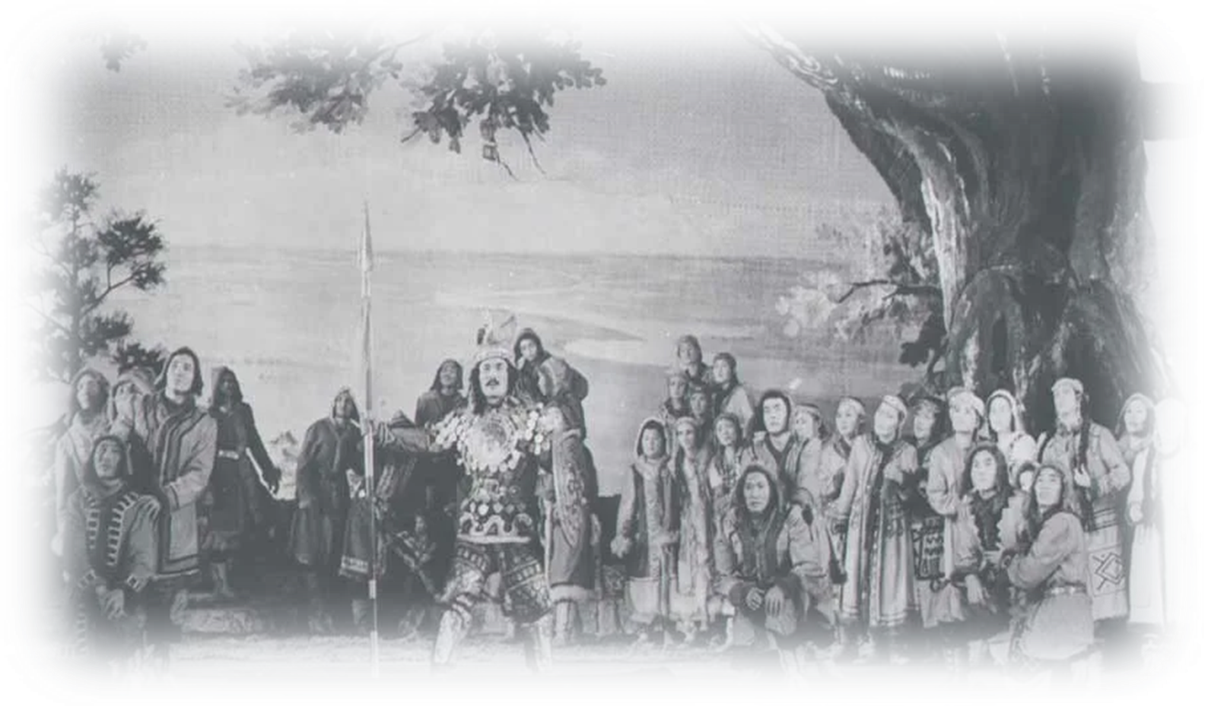
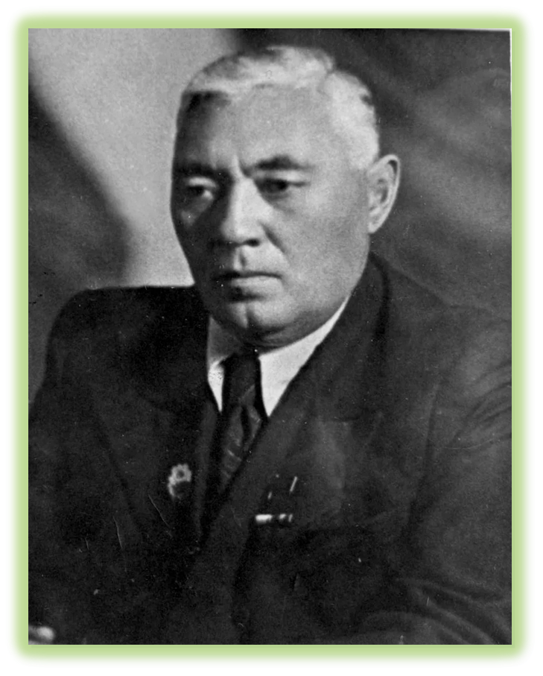

Slide 27
Кроссворд по теме:
Формирование
вокально-хорового искусства
в творчестве
Марка Николаевича Жиркова.
Подготовил:
ученик 6 класса ДШИ
Молотов Артём
руководитель:
Фисенко Юлия Вячеславовна.

Slide 28
3.
1.
2.
6.
4.
5.
7.
8.
11.
12
9.
10
13

Slide 29
Вопросы:
По горизонтали:
1.В какой консерватории учился М.Н.Жирков?
4.Основоположник якутской литературы, с которым сотрудничал М.Жирков?
7.На какие традиции опирался М.Жирков в вокально-хоровом творчестве?
10.Имя основателя первой музыкальной школы Якутии?
12.Как назывался вокальный коллектив, созданный на базе хора?
13.Профессор, с которым сотрудничал М.Жирков в создании опер?
По вертикали:
2.Каким был первый оркестр, созданный в годы учёбы в Высшем училище?
3.Что организовал Марк в студенческие годы в Консерватории?
5.Что создали в тесном сотрудничестве М.Жирков и Г.Литинский в 1945 году?
6.Город, где родился М.Жирков?
8.Как называется театральный концерт, созданный в 1947 году?
9.Как называется одно из хоровых произведений, поставленных в честь 100 летия гибели А.Пушкина?
11.Каким муз.инструментом овладел Марк в Консерватории?

Slide 30
Ответы на кроссворд
1.Московской
2.Струнный
3.Хор
4.Кулаковский
5.Оперу
6.Вилюйск
7. «Дэгэрэн»
8. «Ысыах»
9. «Узник»
10.Марк
11.Скрипка
12.Студия
13.Литинский

